Slide 1
Лекция 2
Язык программирования Python.

Slide 2
Домашнее задание
1. Установить Python, в командной строке “import this”, установить IDE
2. Разработайте приложение принимающее на вход два числа и выводящее сумму этих чисел
3. Реализовать программу, которая спрашивает у пользователя: имя, фамилию, год рождения. После ввода всех данных программа должна выводить строку следующего вида:
"Hello {Name} {Surname} your age is {year} year"

Slide 3
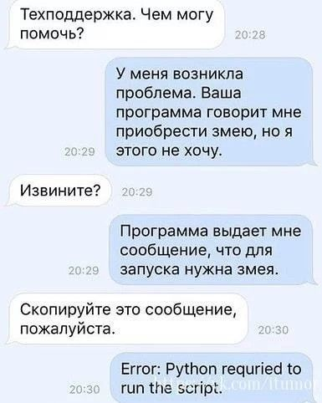
GitHub курса
https://github.com/Daterdum/python-course

Slide 4
План занятия
Как написать и запустить программу
Виртуальное окружение
Алгоритмы
Программные блоки
Логические операторы
Условные операторы
Циклы
ДЗ

Slide 5
Что такое программа?
Комбинация компьютерных инструкций и данных, позволяющая аппаратному обеспечению вычислительной системы выполнять вычисления или функции управления (стандарт ISO/IEC/IEEE 24765:2010).

Slide 6
Что такое программа (в терминах Python)
Набор исходного папок/файлов (пакетов/модулей) с исходным кодом. Каждый модуль содержит набор команд для интерпретатора выполнение которых начинается с точки входа, обычно мы явно указываем интерпретатору какой модуль(файл) является точкой входа для программы. Разберемся на примере...

Slide 7
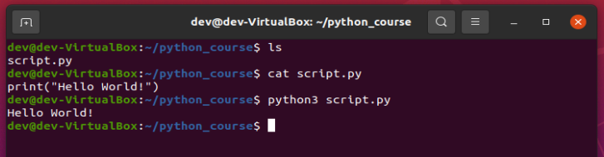
Как написать и запустить программу

Slide 8
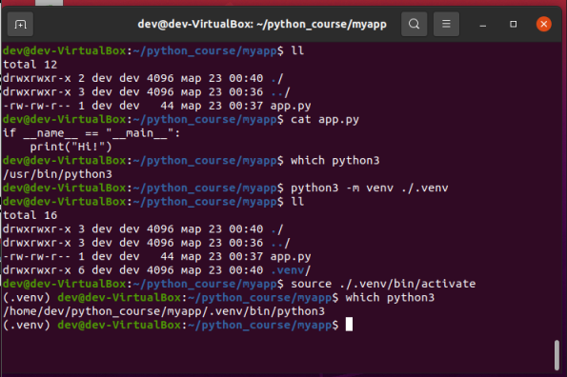
Виртуальное окружение
Изолированная среда для разработки приложения (Конкретная версия интерпретатора и отдельных библиотек)
Создание и подключение виртуального окружения

Slide 9
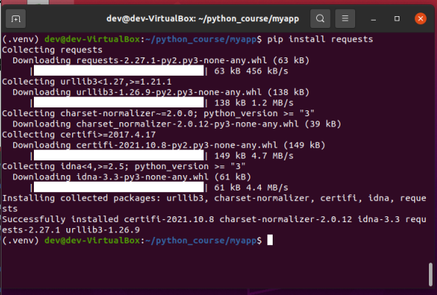
Менеджер пакетов pip
Установить пакет

Slide 10
Алгоритмы
Алгори́тм — набор инструкций, описывающих порядок действий исполнителя для достижения некоторого результата. Независимые инструкции могут выполняться в произвольном порядке, параллельно, если это позволяют используемые исполнители.
(Википедия)

Slide 11
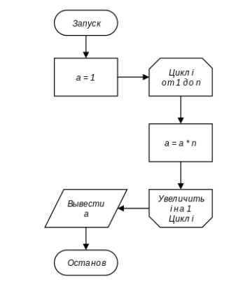
Алгоритмы

Slide 12
Свойства
Конечность описания
Дискретность
Направленность
Массовость
Детерминированность

Slide 13
Конечность описания
Конечность описания — любой алгоритм задается как набор инструкций конечных размеров, т. е. программа имеет конечную длину.

Slide 14
Дискретность
Дискретность — алгоритм выполняется по шагам, происходящим в дискретном времени. Шаги четко отделены друг от друга. В алгоритмах нельзя использовать аналоговые устройства и непрерывные методы.

Slide 15
Направленность
Направленность — у алгоритма есть входные и выходные данные. В алгоритме четко указывается, когда он останавливается, и что выдается на выходе после остановки.

Slide 16
Массовость
Массовость — алгоритм применим к некоторому достаточно большому классу однотипных задач, т. е. входные данные выбираются из некоторого, как правило, бесконечного множества.

Slide 17
Детерминированность
Детерминированность (или конечная недетерминированность) — вычисления продвигаются вперед детерминировано, т. е. вычислитель однозначно представляет, какие инструкции необходимо выполнить в текущий момент. Нельзя использовать случайные числа или методы. Конечная недетерминированность означает, что иногда в процессе работы алгоритма возникает несколько вариантов для дальнейшего хода вычислений, но таких вариантов лишь конечное.

Slide 18
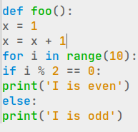
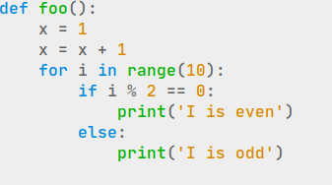
Программные блоки
Куски программного кода, определяющие некоторую независимую часть логики. Обычно выделяются специализированными символами либо ключевыми словами
В python программные блоки выделяются 4мя пробелами или одной табуляцией - это позволяет визуально отделять блоки и дисциплинирует программиста писать более читаемый код.

Slide 19
Операции сравнения
Опеция сравнения можеты быть применена только к объктам, которые можно сравнивать между собой! Кроме того объекты должны поддерживать соответствующую операцию.
Вы не можете сравнивать, к примеру, число со строкой, НО вы можете проверять на равенство одного объекта с другим
Результатом сравнения всегда является значение типа bool, то есть True или False

Slide 20
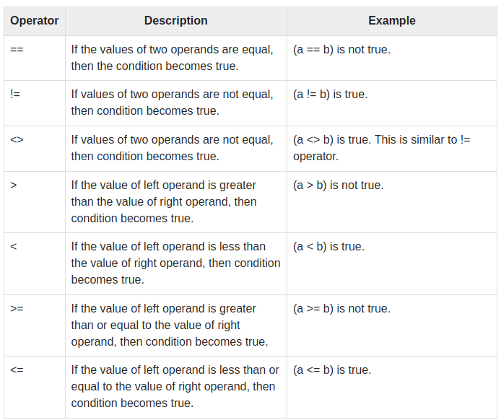
Операции сравнения
https://www.tutorialspoint.com/python/python_basic_operators.htm
Notes:
Обратить внимание на запись ==, !=

Slide 21
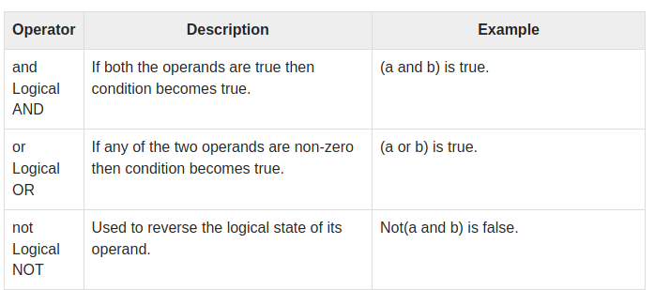
Логические операторы

Slide 22
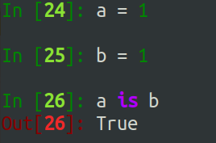
Оператор is
Возвращает значение True, если переменные по обе стороны от оператора указывают на один и тот же объект, и False в противном случае. ТО ЕСТЬ СРАВНЕНИЕ ИДЕТ НЕ ПО ЗНАЧЕНИЮ НА КОТОРЫЕ УКАЗЫВАЮТ ПЕРЕМЕННЫЕ, А ПО АДРЕСУ НА КОТОРЫЙ ССЫЛАЮТСЯ ПЕРЕМЕННЫЕ.

Slide 23
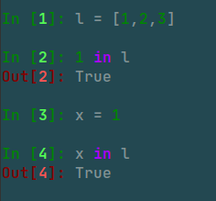
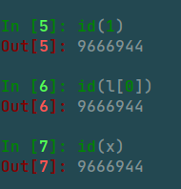
Оператор in
Возвращает True, если находит переменную в указанной последовательности, и False в противном случае.

Slide 24
Оператор and
expression_1 and expression_2 -> True если оба выражения истинны в других случаях False
x | y | x and y
True | True | True
False | False | False
False | True | False
True | False | False

Slide 25
Оператор or
expression_1 or expression_2 -> True если хотя бы одно выражения истинно в других случаях False
x | y | x and y
True | True | True
False | False | False
False | True | True
True | False | True

Slide 26
Оператор not
not expression_1 -> True если выражение False и наооборот
x | not x
True | False
False | True

Slide 27
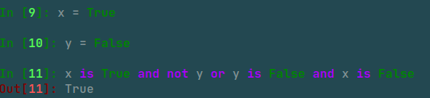
Tricks
Выражения можно комбинировать они могут быть очень сложными, НО будьте осторожны с этим слишком сложные выражения сложно отлаживать и поддерживать, так что лучше их разбивать на мелкие составные части.

Slide 28
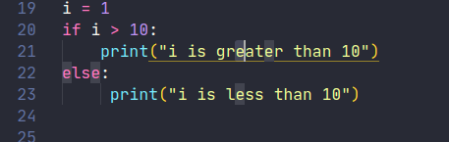
Условные операторы if … else ...
Синтаксис
if logic_expression:
do_some_work
else: # если выражение не верно
do_other_work

Slide 29
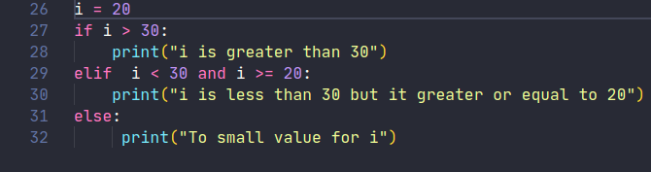
Условные операторы (switch case - like)
Синтаксис
if logic_expression:
do_some_work
elif other_logic_expression:
do_other_work
else:
do_smth_else

Slide 30
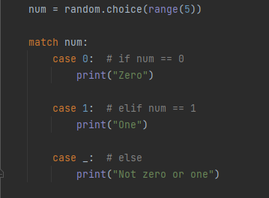
Условные операторы (match case)
Синтаксис
match variable:
case logic_expression:
do_some_work
case other_logic_expression:
do_other_work

Slide 31
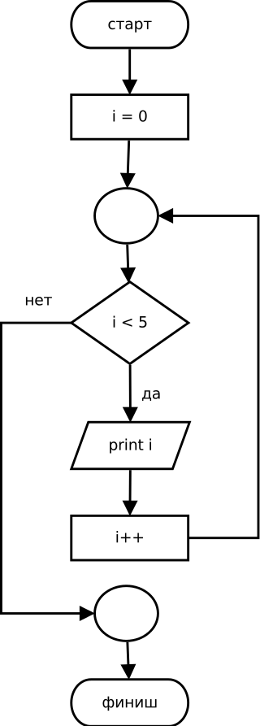
Циклы
Цикл — разновидность управляющей конструкции в высокоуровневых языках программирования, предназначенная для организации многократного исполнения набора инструкций.

Slide 32
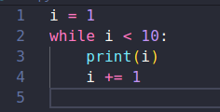
while
Синтаксис
while <logiс_expression>:
do_smth
ATTENTION! Логика определяющая работу цикла определяется в новом программном блоке - еще называется телом цикла

Slide 33
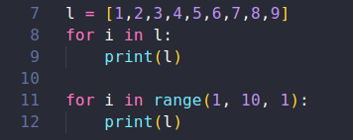
for
Синтаксис
for <var> in <collection>:
do_some_work

Slide 34
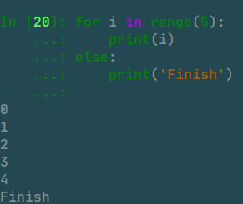

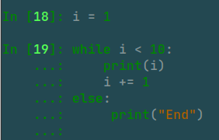
while/for … else
Если дополнительно нужно обработать ситуацию запланированного завершения цикла, то можно использовать конструкцию.

Slide 35
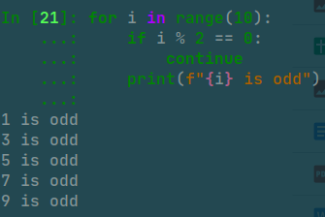
Ключевое слово continue
В ситуациях, когда вы предполагаете, что в каком-то месте тела цикла нужно прервать итерацию и начать следующую нужно использовать ключевое слово continue. Работает и для for и для while

Slide 36
Домашнее задание
1. Выведите последовательность чисел от 112..133 в обратном порядке различными типами цикла (while и for)
2. Выведите все простые числа для заданного интервала (hw_2.py)
3. На входе подается последовательность из десяти чисел, выведите максимально возможную сумму трех чисел из этой последовательности (hw_3.py)
4.

